Slide 1
System Design of Black-1: Info-Management
董可扬，王儒，安磊，徐雨豪，秦昇

Slide 2
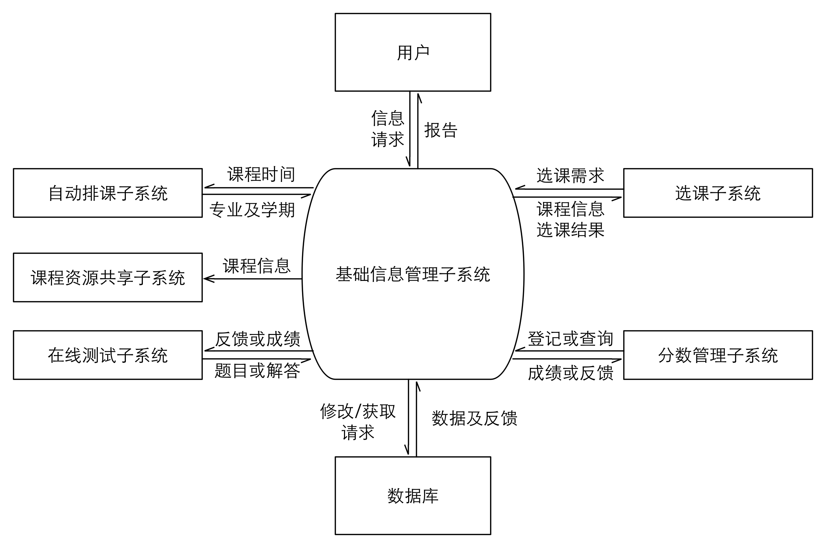
I. ACD: Architectural Context Diagram

Slide 3
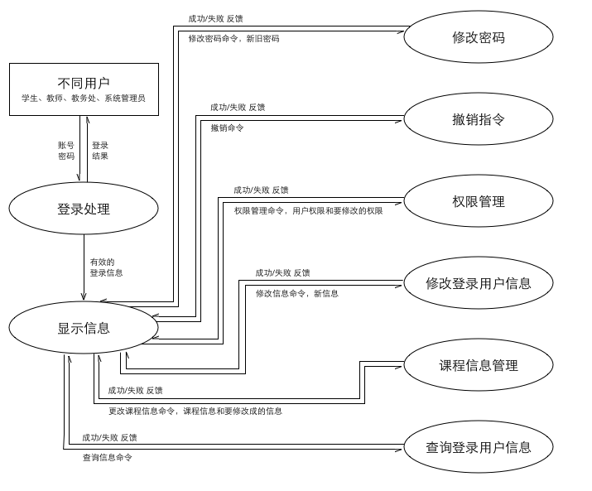
II. Data - Stream
Notes:
环境层数据流图略，这是第一层

Slide 4
III. 数据元素 & 精度 基本说明 1
数据名 |  | 类型定义 | 字节 | 说明
name | varchar(20) | 20 | 姓名，最多20个字母或10个汉字组成 | 董可扬
student_id | char(10) | 10 | 学生学号，由十位数字组成 | 3120102084
teacher_id | char(6) | 6 | 教职工工号，由6位数字组成 | 123456
contact | char(11) | 11 | 联系方式，由11位数字组成的手机号 | 18868107127
password | char(32) | 32 | md5校验产生的密文32位字符串密文 | 1055d3e698d289f2af8663725127bd4b

Slide 5
III. 数据元素 & 精度 基本说明 2
数据名 |  | 类型定义 | 字节 | 说明
grade | integer(1897, 9999) | 4 | 年级，用入学年份表示 | 2012
score | integer(0, 100) | 4 | 学生课程得分 | 95
credit | integer(0, INFINITY) | 4 | 课程学分或学生获得学分 | 4.5
course_name | varchar(110) | [0, 110] | 课程名称，由汉字、字母和数字组成 | 软件工程
course_id | char(8) | 8 | 课程编号，由8个字母或数字组成 | 21120261
classroom | varchar(50) | [0, 50] | 教室名称，由建筑名称和门牌号构成 | 曹光彪二期101

Slide 6
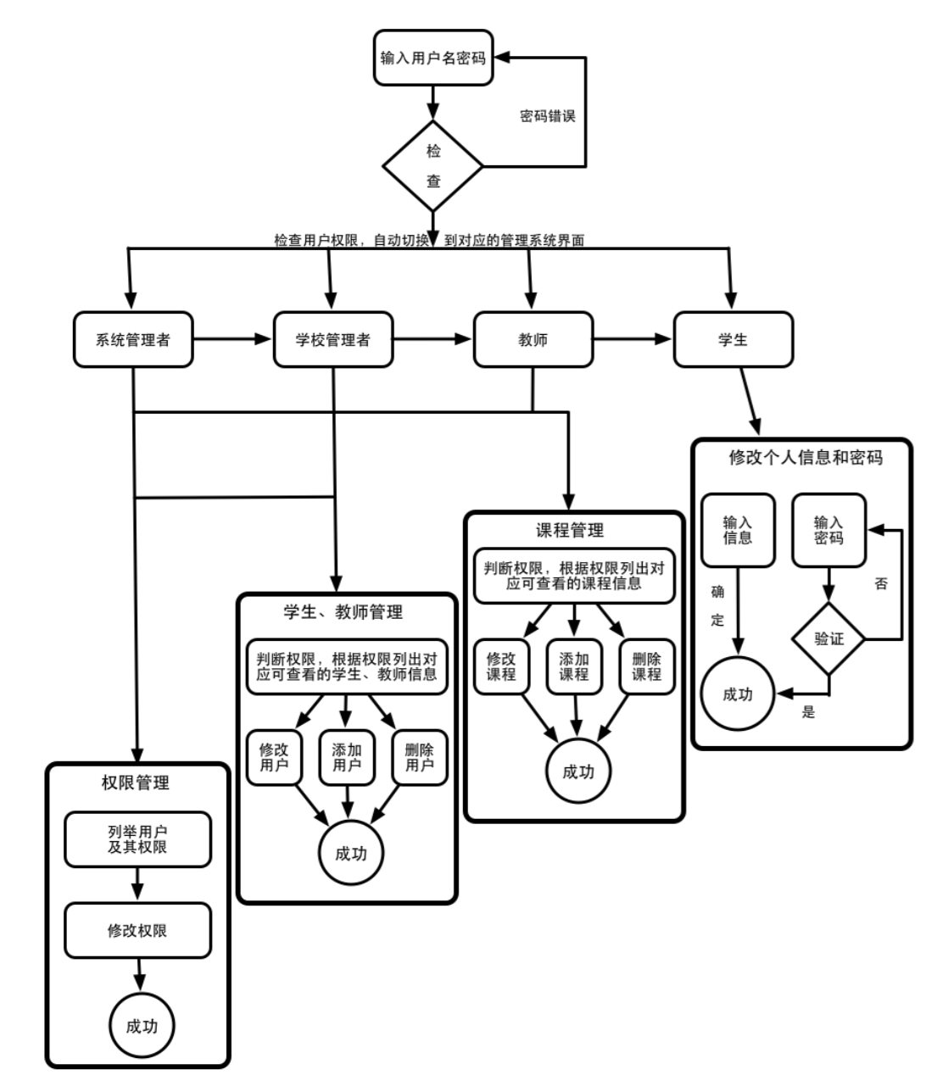
II. State Diagram
Notes:
如果看前面的表格觉得太混乱，可以看一下这个状态图，这是我们组觉得比较合理的内部操作流程及实现逻辑，（详细解释一番）

Slide 7
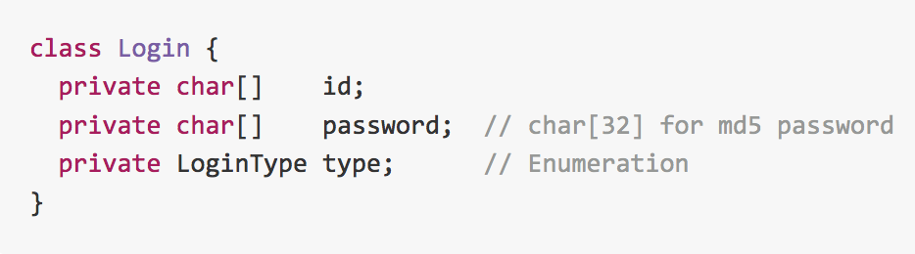
III. Archetypes or CRC 1) 登录
Class
Responsibility
记录登录时的id，并通过登录类型验证id长度
对比md5加密后的密码和数据库中存储的密码
验证登录信息成功后返回反馈信息
验证失败后请用户重新输入，超过一定次数则拒绝继续尝试
Notes:
Collaborator INNER 通过验证后创建用户实例

Slide 8
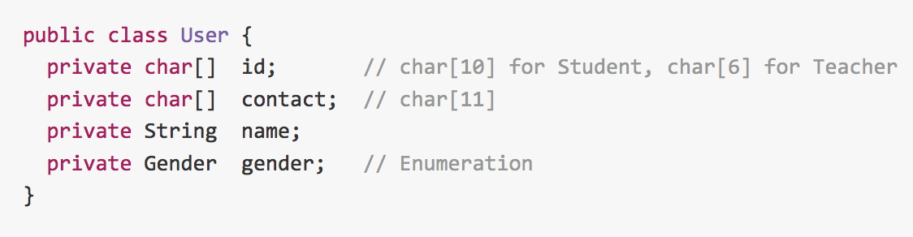
III. Archetypes or CRC 2) 基本用户
Class

Slide 9
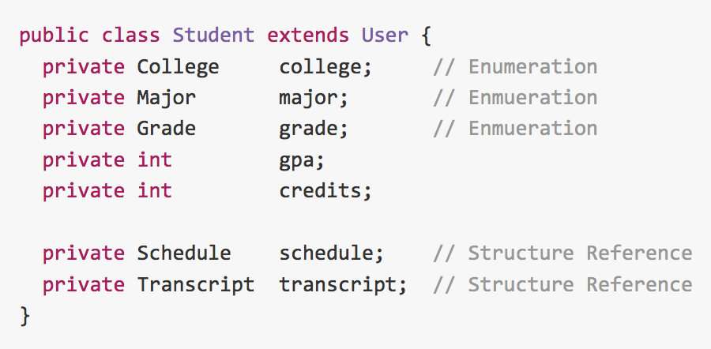
III. Archetypes or CRC 3) 学生用户
Responsibility
记录学生的基本信息，包括三个部分
姓名、学号、联系方式、性别基本信息
学院、专业、年级、成绩、学分学业信息
课表、成绩单外部结构信息
通过外部引用记录学生的课表、成绩单信息
提供对学生个人信息的查询服务
Notes:
Collaborator
INNER 学生用户通过登录接口输入用户id和加密后的密码，通过验证后登录成功，即创建该学生用户的Student类实例；由于密码只在登录时用到，因此类内不包含密码属性（教师和管理员用户类似）

Slide 10
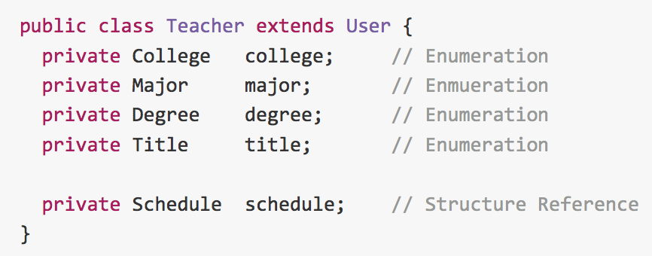
III. Archetypes or CRC 4) 教职工用户
Responsibility
记录教职工的基本信息，包括三个部分
姓名、工号、性别、联系方式基本信息
学院、专业、学位、职称工作信息
课表结构信息
通过外部引用记录课表信息
提供对教职工个人信息的查询服务

Slide 11
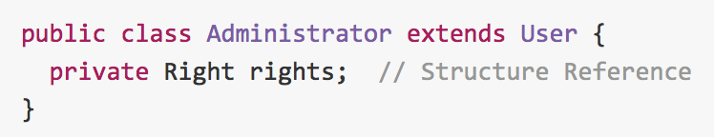
III. Archetypes or CRC 5) 管理员
Responsibility
记录管理员的基本信息和权限信息
提供对学生、教职工用户信息的修改服务
提供对系统信息（课表）等的修改服务

Slide 12
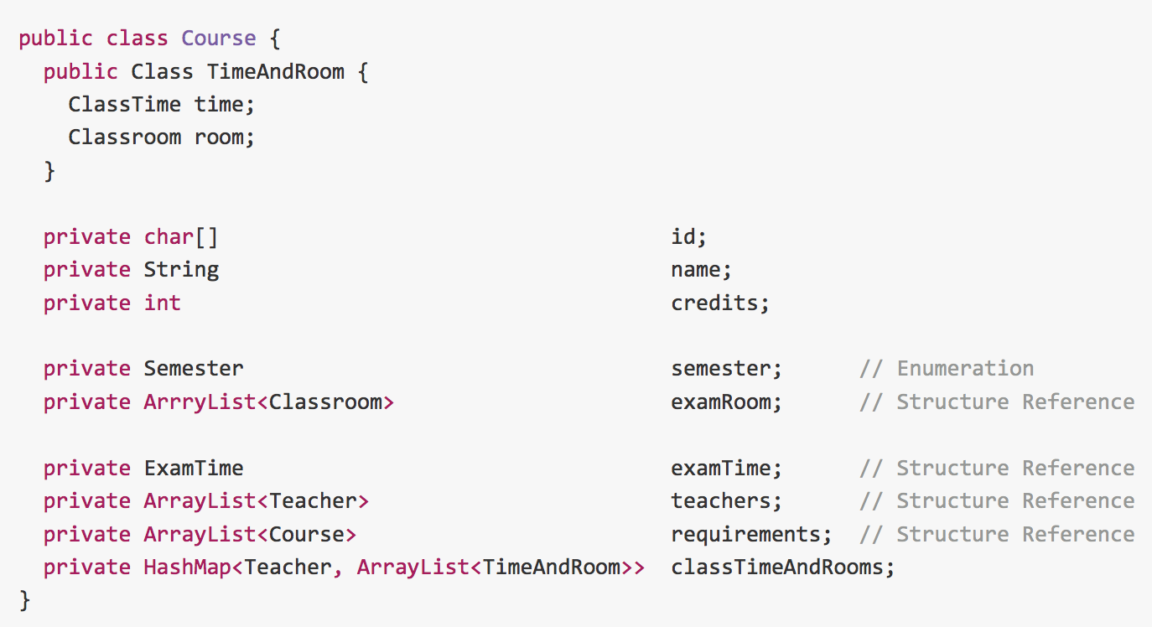
III. Archetypes or CRC 6) 课程信息
Notes:
Collaborator
INNER 提供课程信息的查询服务

Slide 13
III. Archetypes or CRC 6) 课程信息
Responsibility
存储课程信息，包括
课程名、课程编号、学分基本信息
学期类型、考试教室信息
考试时间、考试地点、任课老师、上课时间地点信息
与自动排课子系统进行交互
发送课程信息至自动排课子系统
接受来自排课系统的课程信息

